Slide 1
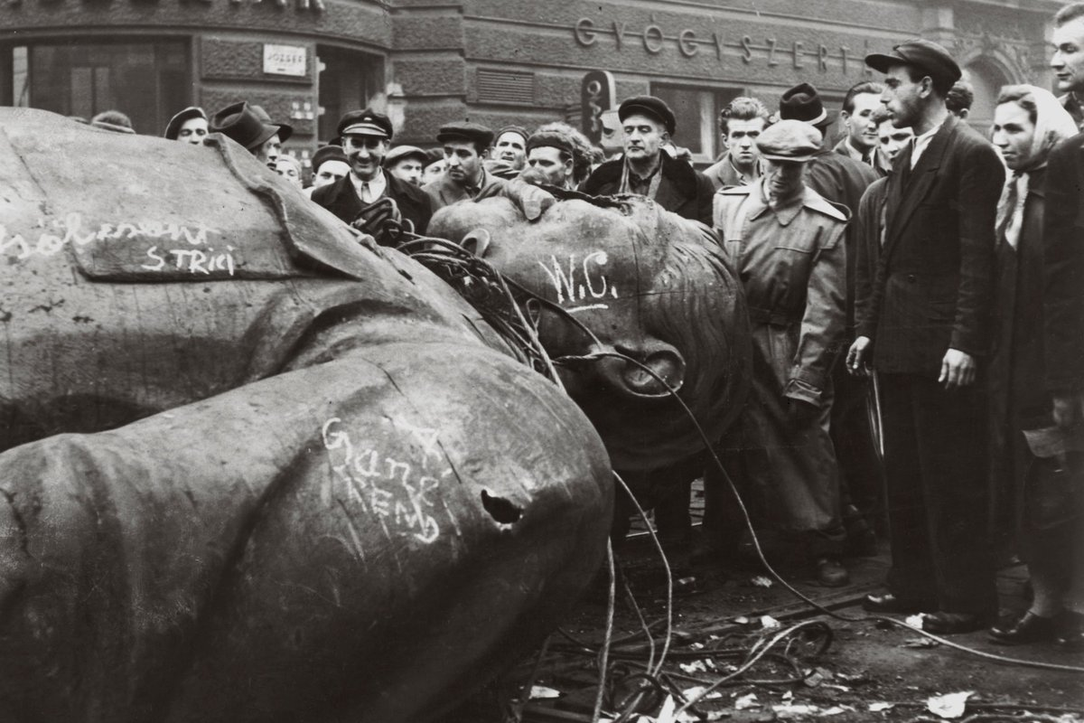
Dinâmicas Culturais Contemporâneas
Aula 9
1962

Slide 2
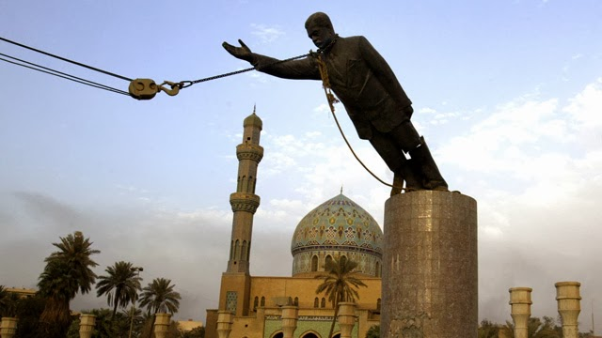
2003

Slide 3
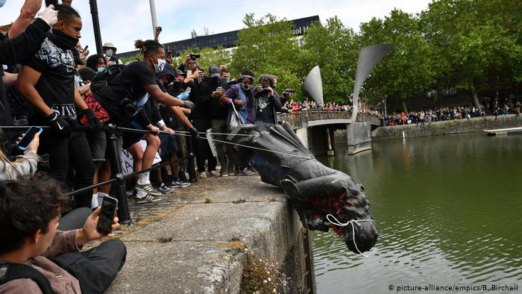
2020

Slide 4
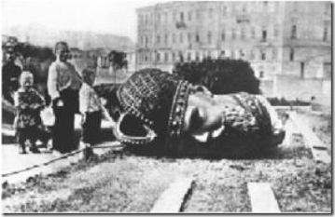
1917

Slide 5
Decapitando a Colón, derribando monumentos Julia Buenaventura (2020)
https://youtu.be/xoYKhQhahxg (20’52)

Slide 6
Na esteira global, países africanos mudam nomes de lugares que homenageiam colonialistas Movimento que questiona monumentos já existia no continente e ganha força com Black Lives Matter Adriano Maneo (agosto 2020)
https://www1.folha.uol.com.br/mundo/2020/08/na-esteira-global-paises-africanos-mudam-nomes-de-lugares-que-homenageiam-colonialistas.shtml

Slide 7
Derrubar estátuas não significa esquecer, mas refletir sobre o passado Daniela Sandler agosto 2020
Onda mundial de derrubada de estátuas não equivale a tentativa revisionista de apagar a história; na realidade, busca um entendimento mais complexo do passado, incluindo traumas e vozes dos grupos excluídos.
O iconoclasmo continua, nos Estados Unidos e no mundo, porque a história representada nesses monumentos está viva no presente.
A segregação acabou, mas não os seus efeitos. O racismo assumido sobrevive na sociedade americana, em atos criminosos que vão de pichações a massacres.
Há também racismo implícito, pelo qual minorias raciais são preteridas para empregos e empréstimos bancários, recebem pior tratamento de saúde e sofrem punições mais severas em escolas. O racismo não existe apenas nas atitudes de indivíduos, mas também no sistema político, econômico e educacional. As desvantagens vão se acumulando por gerações, no que se chama de racismo sistêmico.
Os monumentos a escravistas e segregacionistas não são apenas o dedo em uma ferida que não cicatrizou: são ícones que legitimam e naturalizam uma violência contínua. O mesmo vale para estátuas de colonizadores europeus. Os povos indígenas que sobreviveram à colonização foram expulsos de suas terras e, como no Brasil, empurrados para reservas.
A derrubada de estátuas é parte de um movimento maior de repensar os sinais públicos da história: nomes de edifícios e logradouros, obras de arte, decorações de interiores, bandeiras, canções, até mesmo marcas de produtos alimentares que usam estereótipos
As estátuas em praças públicas, as efígies nas fachadas de edifícios e os nomes de logradouros são elementos narrativos de uma história pública, contada com imagens e objetos espalhados nas cidades e paisagens do país. As estátuas incomodam porque contam apenas uma parte da história e estão à vista de todos; um negro ou um indígena não pode escolher se vai "abrir a página" da praça da cidade onde mora.
Já a derrubada das estátuas quer, sim, reescrever a narrativa da história, mas não para esquecer o que aconteceu. Quer, justamente, lembrar em mais detalhes e mais nuances o que ocorreu —como traumas, violência e destruição— incluindo vozes que, elas sim, foram apagadas: as vítimas, os perdedores.

Slide 8
Derrubar estátuas não significa esquecer, mas refletir sobre o passado Daniela Sandler agosto 2020
A derrubada dos monumentos nos EUA acontece em um contexto de consciência sobre o racismo, de valorização da história negra e indígena e de críticas ao legado colonial. Essa consciência não vem de hoje. Ativistas e intelectuais negros lutavam contra a escravidão e seu legado desde o século 19.
Os protestos contra a morte de George Floyd, as manifestações pedindo justiça racial e a derrubada de monumentos não são eventos isolados. São a crista de uma onda social muito maior —e devem ser entendidos nesse contexto mais amplo em que derrubar uma estátua não significa esquecer, mas sim continuar a refletir sobre o passado e agir com base nessa reflexão.
A criação de monumentos é parte dessa história. As estátuas não brotaram do cimento sozinhas. Entender por que e por quem foram erigidas ajuda a questionar se devem continuar onde estão, da forma que estão. A recepção, interpretação e transformação dessas estátuas também faz parte de suas vidas e mortes como monumentos. A história continua.
Em vez de focar a demolição de monumentos a racistas, talvez devêssemos procurar sinais da construção de uma história mais crítica, atos que continuam movendo a memória social para o presente e o futuro. Por exemplo, o Memorial Nacional pela Paz e Justiça, em Montgomery, Alabama, inaugurado em 2018 e dedicado às vítimas da supremacia branca americana. Concebido pela firma de arquitetos MASS Design, o memorial registra um passado sombrio de forma crítica e comovente.
Ou o Museu Nacional da História e Cultura Afro-Americana, projetado por uma equipe de arquitetos negros liderada por David Adjaye e aberto em 2016 —um edifício de arquitetura expressiva e projeto curatorial cuidadoso.
Ou atos aparentemente menores, ou menos monumentais. Moro em Minneapolis, onde George Floyd morreu sob o joelho de um policial. O local de sua morte, na esquina da rua 38 e da avenida Chicago, foi transformado por manifestantes em um memorial público, com murais, buquês de flores e esculturas.
A rua virou local de encontro, luto, reflexão e lembrança, com performances, visitas e atos de solidariedade. Se quisermos entender como a sociedade lida com sua história, não podemos nos ater apenas aos exemplos de estátuas derrubadas. É preciso contar a história por completo.
https://www1.folha.uol.com.br/ilustrissima/2020/08/derrubar-estatuas-nao-significa-esquecer-mas-refletir-sobre-o-passado-diz-pesquisadora.shtml?utm_source=mail&utm_medium=social&utm_campaign=compmail

Slide 9
Briga na Carolina do Sul por estátua de Pantera Negra evidencia onda contra símbolos confederados Movimento para retirada de monumentos de figuras consideradas controversas dividem Trump e Biden Lucas Alonso (setembro 2020)
Quando Chadwick Boseman morreu vítima de um câncer no final de agosto, multiplicaram-se as homenagens ao ator, famoso por ter interpretado o rei T'Challa em "Pantera Negra“.
A morte de Boseman, porém, teve um significado diferente na cidade de Anderson, na Carolina do Sul, onde ele nasceu e cresceu. Moradores organizaram ao menos três petições para erigir uma estátua em homenagem ao ator. Juntas, as campanhas somam mais de 232 mil assinaturas —quase nove vezes a população do município.
A ideia é substituir o Monumento Confederado localizado em uma praça central da cidade. Inaugurada em 1902, a construção lista uma série de batalhas da Guerra Civil Americana e diz que, um dia, "o mundo decidirá" que os soldados que morreram defendendo que negros continuassem sendo escravizados nos Estados Unidos "estavam com a razão".
Uma lei da Carolina do Sul só permite a remoção de monumentos aos confederados se a proposta for aprovada por pelo menos dois terços dos legisladores estaduais —o que só aconteceu uma vez nos 20 anos desde que ela foi promulgada.
Os criadores das petições pedem que a regra seja revogada, que um museu seja o "lar permanente" da escultura confederada e que a estátua de Boseman, "uma verdadeira lenda local", ocupe o pedestal na praça central de Anderson.
"Quem celebramos em espaços públicos mostra quem somos e o que valorizamos como nação", afirma o acadêmico. "Não há uma resposta simples para todas as estátuas, mas cada comunidade deve se questionar por que elas estão erguidas e quem e o que representam."

Slide 10
Escritores africanos veem queda de estátuas como uma reação violenta à violência Intelectuais do continente também alertam para o risco de romantizar um passado que não existiu de fato Fernanda Mena (agosto 2020)
A guerra às estátuas faz pressão por novas visões de velhas verdades históricas. Nesta semana, por exemplo, o Museu Britânico retirou do pedestal o busto de seu fundador, Hans Sloane, por seus vínculos com o colonialismo.
Outro museu, o novo Victoria&Albert Dundee, na Escócia, mudou as informações atreladas ao acervo, destacando a relação dos objetos com a escravidão e apropriação cultural. O debate sobre a pilhagem de objetos de territórios colonizados e o retorno das peças à origem também tem se intensificado agora.
“Quando conquistamos a independência, em 1975, houve um derrube de símbolos portugueses. Em seu lugar, foram atribuídos nomes africanos”, ele conta. “Descobrimos com o tempo que esses africanos raramente correspondiam às qualidades que deles esperávamos. Grande parte se revelou personagens controversas, ditadores, gente que praticou crimes contra o povo.” (Mia Couto)
Alain Mabanckou, professor de literatura da Universidade da Califórnia, nos Estados Unidos, afirma que confrontar regimes visuais e narrativos pode ser mais eficiente do que os almejar destruir.
“A descolonização aconteceu apenas no papel porque boa parte da África continua ligada a seus antigos colonizadores”, diz ele, que acaba de lançar “Black Bazar” no Brasil. (...) Segundo Mabanckou, a colonização segue presente. “Enquanto a África tiver regimes ditatoriais, a colonização será um dos principais tópicos da literatura produzida por escritores africanos. “A literatura denuncia e explica o colonialismo, mas também ajuda a reescrever a história contada pelos europeus, agora contada pelos africanos para os libertar dessas amarras”.
https://www1.folha.uol.com.br/ilustrada/2020/08/escritores-africanos-veem-queda-de-estatuas-como-uma-reacao-violenta-a-violencia.shtml

Slide 11
Protestos do Chile questionam história oficial das estátuas Ação dos manifestantes, que danificou 329 monumentos, suscitou um debate entre os críticos do vandalismo e os partidários de reconquistar os monumentos públicos Rocío Montes (janeiro 2020)
Pelo menos 329 monumentos públicos foram danificados pelos manifestantes nos três meses de eclosão social no Chile, que pôs contra as cordas a institucionalidade do país para exigir reformas aprofundadas.
La Serena, 450 quilômetros ao norte da capital, onde os manifestantes retiraram um monumento em homenagem ao conquistador espanhol Francisco de Aguirre e em seu lugar instalaram a escultura Milanka, em homenagem à mulher da cultura indígena diaguita.
“Como instituição, lamentamos o dano ao patrimônio e aos monumentos. Trata-se de bens públicos e comuns que são parte de um legado, de uma história e memória coletiva que se apaga ou se perde”, afirma Consuelo Valdés, ministra de Cultura do Governo de Sebastián Piñera. Mas acrescenta: “Junto a essa leitura e definição, também acreditamos que os fatos recentes devem confirmar que o patrimônio é um bem simbólico, dinâmico e em permanente reflexão. Seu significado está constantemente aberto à discussão democrática, já que estes bens existem, são protegidos, têm sentido e vigência na medida em que representam algo para a sociedade”. A ministra defende que “cada geração e comunidade possa submeter seu valor a revisão e debate, mas sempre através de um diálogo republicano amplo, tolerante e respeitoso da institucionalidade vigente”. Para o Governo, a recuperação do patrimônio deveria se adaptar a esses critérios.
O assunto abriu um profundo debate na sociedade chilena.
“A escultura e o monumento foram utilizados como lugar de representação do conflito”. Segundo esse pesquisador, o que aconteceu no espaço público chileno expressa a falta de pertencimento e a desafeição dos cidadãos por signos que não consideram próprios. (...) Determinados símbolos, por seu caráter monumental, permitem amplificar a demanda, e a demanda política desde 18 de outubro subiu no pedestal no Chile. Estávamos mal acostumados a entender os monumentos como objetos ornamentais e não como marcos políticos”.
https://brasil.elpais.com/internacional/2020-01-26/protestos-do-chile-questionam-historia-oficial-das-estatuas.html

Slide 12
Estátua de Lenin é inaugurada na Alemanha, enquanto monumentos são derrubados pelo mundo (junho 2020)
A primeira estátua do revolucionário soviético Vladimir Lenin foi erguida neste sábado (20) na cidade industrial de Gelsenkirchen, no oeste da Alemanha. O monumento é conquista do partido Marxista-Leninista do país, o MLPD.
A inauguração da estátua de Lenin na Alemanha é um contrate com os movimentos como #BlackLivesMatter (vidas negras importam), que derrubaram estátuas e monumentos de capitalistas e colonialistas em todo o mundo.
Após muita briga com as autoridades da cidade, o MLPD conseguiu autorização de um tribunal para colocar o monumento fora de sua sede.
https://www.esmaelmorais.com.br/2020/06/estatua-de-lenin-e-inaugurada-na-alemanha-enquanto-monumentos-sao-derrubados-pelo-mundo/

Slide 13
Moradores de Minnesota querem que estátua do Prince substitua a de Cristóvão Colombo A petição online ganhou ainda mais força após a morte de George Floyd. Rolling Stone (junho 2020)
Um grupo de cidadãos de Minnesota criou uma petição com o objetivo de remover uma estátua de Cristóvão Colombo para que seja substituída por uma do Prince.
"Em todo o país, os governos municipais estão optando por remover estátuas de supremacistas brancos, proprietários de escravos e aqueles que ameaçaram o sustento do povo negro. Aqui em Minnesota, as comunidades estão reacendendo a demanda para derrubar o monumento estadual de Cristóvão Colombo, um homem que assassinou, estuprou e escravizou povos negros e nativos nas Américas", diz a petição.
Nós não acreditamos que Colombo represente os valores que carregamos. Em vez de glorificar um homem que queria extinguir povos negros e nativos, devemos honrar os membros de nossa comunidade cuja liderança achamos inspiradoras", conclui a petição.
A petição foi iniciada em 2017, antes do assassinato de George Floyd em Minneapolis, uma cidade grande no Minnesota, e dos protestos antirracistas em todo o país. Foi por conta dos movimentos que a petição ganhou mais força, e está com quase 10.000 assinaturas até a publicação desta nota.
Ao contrário de Colombo, Prince era natural de Minnesota e um firme defensor da justiça social que lutava pela liberdade criativa e artística.
https://rollingstone.uol.com.br/noticia/moradores-de-minnesota-querem-que-estatua-do-prince-substitua-de-cristovao-colombo/?fbclid=IwAR2PVjngmsCXq-gikO-JVnOJ-ZH_xNGHEftORvfwcv-ys3Ohe6xstIzUPwM

Slide 14
Estátua Tempero Drag – Rita Von Hunty
https://www.youtube.com/watch?v=pfQFB4adeXo&feature=youtu.be&fbclid=IwAR3VIoUPVO7rrp5RtLjV7GnxXrOQkF7epPTxe2dOOUy-Ef1S38dyza8i_zE
(20’59)
TRECHOS: 2:57- 5:26
09:54 – 12:26
15:43 – 17:11
18:14 – 19:30

Slide 15
Ataque ao Brasil Moacir dos Anjos agosto de 2020
https://revistazum.com.br/colunistas/ataque-ao-brasil/?utm_source=Novo+mailing&utm_campaign=71a0bd7b84-EMAIL_CAMPAIGN_2020_04_08_06_33_COPY_01&utm_medium=email&utm_term=0_49ed65a6ea-71a0bd7b84-149272193
Centro de pesquisa sobre a normalidade brasileira

Slide 16
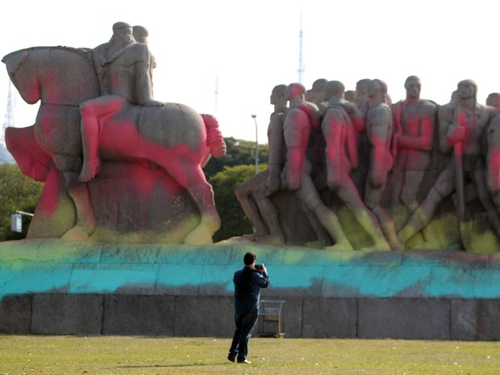
Sobre a pichação do Monumento às Bandeiras http://g1.globo.com/sao-paulo/noticia/2016/09/camera-registra-casal-pichando-o-monumento-bandeiras-em-sp.html
"O Monumento às Bandeiras pertence ao Povo Brasileiro. Como símbolo, deve ser respeitado e sua preservação garantida por todos nós. O Instituto Victor Brecheret – IVB espera a restauração completa da obra, para que ela possa permanecer para as próximas gerações", afirma a nota.

Slide 17
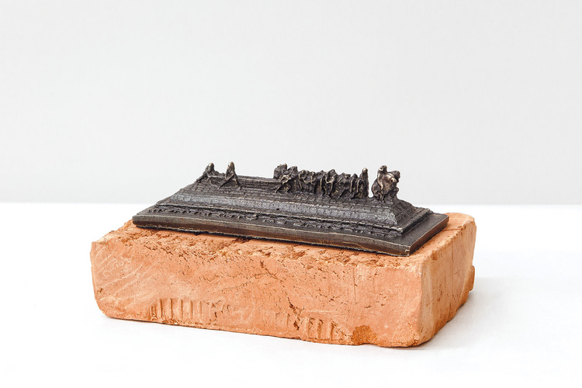
Monumento às Bandeiras Jaime Lauriano (2016)
base de tijolo vermelho e réplica do Monumento às bandeiras fundida em latão e cartuchos de munições utilizadas pela Polícia Militar e Forças Armadas Brasileiras

Slide 18
O que aconteceria se os museus europeus tivessem que devolver a arte colonial espoliada?
Holanda e França decidem devolver obras de arte aos seus lugares de origem, mas a questão se estende a países de quase todo o continente
Culpa colonial impulsiona revisão histórica em instituições europeias
Museu troca termo “Era Dourada” por “Séc. 17 Holandês” para abarcar o lado negativo do período

Slide 19
O espetáculo deve continuar? Fabyo Cipriano (outubro2020)
“Escrevo este texto fora de São Paulo, onde estou passando a pandemia, um tanto abismado com as imagens nas redes sociais da reabertura das instituições de arte na capital. Muitos artistas, intelectuais, curadores e até galeristas escreveram nos últimos meses que após esse momento o sistema da arte precisaria mudar, que chegava o momento de desacelerar o circuito, que era hora de se atentar para novas questões que se impunham dentro do contexto de crise sanitária. Nas imagens que vejo, nada mudou. Seguem as mostras que estavam em processo de montagem no mês de março, às vésperas da abertura da feira SP-Arte, um ponto de inflexão no calendário de museus e galerias, quando a tendência ao espetáculo e à opulência costuma crescer sem pruridos.
Passaram-se sete meses e minha questão é: faz sentido a reabertura dos museus sem algum tipo de reflexão sobre essa pausa forçada? Afinal, durante esse período nada menos que 150 mil mortes ocorreram e seguem ocorrendo no país pela falta de um governo sensato, a Amazônia e o Pantanal estão em processo de destruição, negras e negros estão sendo assassinados brutalmente e manifestações contundentes sendo realizadas pelo mundo afora, e o fascismo cresce em popularidade no país.
Nesse contexto, as instituições de arte reabrem como se nada estivesse acontecendo e mantêm a mesma programação de março de 2020? Esses sete meses nos perpassaram como anos e suas consequências ainda são difíceis de prever, mas além do óbvio cuidado com higiene e formas de evitar a contaminação, essas instituições não conseguem ir além de “o espetáculo precisa continuar”?
Durante o VI Seminário Internacional que ARTE!Brasileiros organizou no início de outubro, totalmente pensado frente às questões urgentes deste tempo difícil, Ailton Krenak foi direto em um recado ao circuito da arte: “É como se a ideia das nossas bienais de arte, das nossas galerias estivessem todas ficado no passado, vencidas pelo tempo, pela urgência de uma nova mentalidade, de nós os humanos aprendermos a pisar com cuidado, a pisar suavemente na Terra profundamente marcadas pelas nossas pegadas, que nos puseram no limiar desse Antropoceno.”
Onde está a sensibilidade das gestões desses museus para encarar uma nova mentalidade?”
https://artebrasileiros.com.br/arte/arte-na-pandemia/reflexao-reabertura-dos-museus-pos-pandemia/?fbclid=IwAR0h1P_trhRpZG_t1PSrKKI3X-C9UqimrybNg8bYbUgTwi-2hrJPeM09NbY

Slide 20
Bernardo Toro
“O que é cultura hoje, ou o que é cultura do ponto de vista democrático? É a criação de condições estáveis para que os diferentes sentidos, que produzem os diferentes grupos de uma sociedade, possam circular e competir em igualdade de condições.
O sentido é a razão de existência para alguém no mundo (...) se os sentidos não circulam e não competem, não existem.
(...) O desafio que tem a cultura, a comunicação e a política é como estruturar arquiteturas para que todos nós possamos circular e competir..”

Slide 21
O fardo da raça Achille Mbembe
O tempo atual é marcado, entre outras coisas, por uma profunda crise das relações entre a democracia, a memória e a ideia de um futuro que possa ser compartilhado por toda a humanidade.
A tarefa de uma sociedade democrática é proporcionar um espaço onde o pluralismo – o maior número possível de manifestações do humano – é expressado e vivido.

Slide 22
A sociedade sem relato Néstor García Canclini
“Talvez a tradução intercultural seja uma função estratégica da arte em um tempo de contínuas interações globais. Mais do que consagrar obras para toda a humanidade, ou marcas nacionais, as políticas que se ocupam do patrimônio poderiam assumir o sentido dinâmico e experimental do olhar artístico. As tarefas de armazenar e proteger poderiam ser ampliadas para traduzir e propiciar a formação de públicos flexíveis, capazes de valorizar bens distintos, representativos de várias culturas. O patrimônio seria assim reconceitualizado: além de um repertório de bens, se reconheceriam repertórios de usos, performances ou desempenhos adaptáveis, nem sempre compatíveis entre si” (p.121).

Slide 23
Questões
Diversidade cultural, direitos culturais, patrimônio e memória (tensionados), são eixos fundamentais das dinâmicas culturais contemporâneas, pilares da política cultural.
Necessária perspectiva mais ampla sobre o direito de todos a participar da vida cultural (modos de vida): por exemplo, manter a floresta em pé, garantir a permanência de comunidades quilombolas, comunidades ribeirinhas (Belo Monte é levado a cabo, em nome do desenvolvimento, no momento em que há a afirmação do compromisso brasileiro com os Direitos Culturais, da Diversidade Cultural). Ver Artigo 5º (p.22 – Afirmar os direitos culturais)
“Sem cultura não há ser humano, portanto, não há vida humana. Afirmar os direitos culturais é afirmar a vida” (Teixeira Coelho).

Slide 24
Produzir o mundo a partir das inconformidades com o mundo.
“Construir sociedades que façam sentido para aqueles que as habitam. Contra a maré, lançar-se ao mar aberto”. (Sarr)
Fazer-se presente.
A política é uma luta a respeito de formas de vida.
Universal realmente universal (Sarr).
Reconhecimento aberto de si e de fecundação: não essencialista, não culturalista: quadros culturais e epistêmicos das sociedades são o resultado de processos históricos. São moventes.
Uma sociedade só é eficaz quando se torna ato: a capacidade de agir em comum (Sarr).

Slide 25
Homi Bhabha
Deslocamento da diversidade cultural para a diferença cultural → criação de um espaço cultural híbrido, entre-lugar deslizante, desestabilização de essencialismos, de identidades fixas: “emergir como os outros de nós mesmos”.
A invenção criativa dentro da existência é introduzida pelo espaço da intervenção que emerge nos Fronteiras da existência insurgente e instersticial da cultura.
“Focalizar aqueles momentos ou processos que são produzidos na articulação de diferenças culturais: entre-lugares, interstícios. Esses entre-lugares fornecem o terreno para elaboração de estratégias de subjetivação – singular ou coletivas – que dão início a novos signos de identidade e postos inovadores de colaboração e contestação, no ato de definir a própria ideia de sociedade”.
Terceiro Espaço: é o momento intersticial que se produz através da negociação da contradição e da ambivalência, como o lugar do testemunho → condição prévia para a articulação da diferença cultural

Slide 26
Homi Bhabha
“Esses ‘entre-lugares’ fornecem o terreno para a elaboração de estratégias de subjetivação – singular ou coletiva – que dão início a novos signos de identidade e postos inovadores de colaboração e contestação, no ato de definir a própria ideia de sociedade”.
Diferença cultural: processo de enunciação da cultura como “conhecível”, legítimo, adequado à construção de sistemas de identificação cultural. Processo através do qual afirmações da cultura ou sobre a cultura diferenciam, discriminam e autorizam a produção de campos de força, referência, aplicabilidade e capacidade.

Slide 27
AFROTOPIA
Falwine Sarr

Slide 28
Falwine Sarr
https://www.youtube.com/watch?v=eVS21_c7gDY

Slide 29
Ousar reinventar o futuro...

Slide 30
AFROTOPIA Falwine Sarr
“Quando é que deixaremos de fazer do passado dos outros o nosso futuro?”
A expressão das próprias metáforas do futuro deve ser feita ancorando-se em conceitos oriundos das culturas africanas, que enunciam o bem-estar e o bem-conviver, e que, acima de tudo, refletem o modo como os grupos sociais vislumbram as formas de uma vida boa, individual e coletiva (ubuntu, noflay, tawfekh).
Construir um universalismo, rico de todos os particulares, e de habitar um mundo que seja seu, uma vez que nele se reconhecem também os próprios signos.

Slide 31
AFROTOPIA Falwine Sarr
“O Afrotopos é esse outro lugar da África, cujo advento precisa ser acelerado para a realização de suas auspiciosas potencialidades. Fundar uma utopia não é de modo algum se entregar a um doce devaneio, mas pensar espaços do real a serem alcançados por meio do pensamento e da ação; é discernir seus sinais e seus germes no tempo presente, a fim de fomentá-los. A Afrotopia é uma utopia ativa, que se atribui a tarefa de, na realidade africana, trazer à luz os vastos espaços do possível e fecundá-los.
O desafio consiste, pois, em articular um pensamento relacionado ao destino do continente africano, examinando o político, o econômico, o social, o simbólico, a criatividade artística, mas também identificando os locais de onde se enunciam novas práticas, novos discursos e onde se elabora esta África vindoura”. (p.14)

Slide 32
AFROTOPIA Falwine Sarr
O desafio é se libertar de tudo o que, tanto na modernidade quanto na tradição, reduz o ser humano, aniquila sua força e sua criatividade e o submete, de punhos e pés atados, às monstruosas estruturas de uma ordem econômica mundial implacável. (...) A urgência consiste em articular tradição e modernidade de acordo com os princípios da interfecundação.
“A carência na denominação de sua realidade presente explica em parte esse mimetismo terminológico. Trata-se de conseguir se dizer e, sobretudo, se pensar ao arrepio das injunções civilizacionais dos outros. Nomear sua contemporaneidade é inscrevê-la num projeto; é dar-lhe sentido, é indicar a ela os valores que deve realizar, é criar para ela um espaço, um meio excipiente que lhe permita realizá-los. A afrocontemporaneidade é esse tempo presente. (...) A noção de contemporaneidade de diversos mundos nos parece descrever muito bem as sociedades africanas contemporâneas, caracterizadas por um processo de mutações políticas, sociais e culturais, uma transição do antigo para o novo inacabado, uma justaposição no seio de uma mesma sociedade de temporalidades e de epistemes diferentes, por vezes até mesmo no seio do mesmo individuo, onde diversos sistemas de referência podem coabitar, negociar, entrar em conflito ou se interfecundar. Alguns deles vivem simultaneamente um tempo tradicional, uma era dita moderna e pós-moderna. Estando os valores culturais de uma sociedade em constante redefinição, as sociedades africanas em mutação são sintomáticas dessa renegociação permanente de suas referências culturais e dessa contemporaneidade (transversalidade) de diversos mundos. Um dos desafios dessa afrocontemporaneidade seria conseguir se afirmar em suas fecundas diferenças sem cair no extremo que representaria o enclausuramento comunitarista”. (p.39/40)

Slide 33
AFROTOPIA Falwine Sarr
“Toda tradição engloba um capital simbólico e mental a ser mobilizado e reativado se o que se busca é atualizar plenamente todas as suas potencialidades. Trata-se, antes de mais nada, de evitar fazer tábula rasa dos próprios legados. Contudo, cumpre realizar um trabalho de desempoeiramento desses legados para conservar apenas o fundamental, o vital o fecundo”. (p.43)
A reconquista da autoconfiança passa também por uma re-narração da própria história.
Coloca-se a questão fundamental da natureza dos saberes a serem promovidos e transmitidos.
Biblioteca colonial: Valentin Mudimbé – questão dos colonizadores – “Seria necessário que nos livrássemos do odor de um pai abusivo” (p.102)

Slide 34
AFROTOPIA Falwine Sarr
O projeto de descentramento epistêmico pode encontrar recursos fecundos e inesgotáveis nas culturas e cosmologias africanas – novas metáforas do futuro – renovação das fontes dos imaginários, a concepção de um além.
Autoapreensão: conhecimento íntimo de uma cultura que não pode ser feito de fora.
Questionar as culturas africanas a partir de suas próprias categorias.
Exploração da biblioteca pré-colonial.
Precisamos de locais da memória, de museus, de percursos criados por designers africanos para dar corpo à nossa história vivida e vislumbrada. Mas também de locais de cultura, de convivialidade, de convivência, onde nos fazemos comunidade.

Slide 35
AFROTOPIA Falwine Sarr
“Articular uma proposta africana de civilização fora da dialética da reação e da afirmação, de um modo criativo. Afirmar uma presença no mundo na modalidade livre da presença em si mesmo: ser com a maior intensidade, dizer-se e propor ao mundo o próprio impulso vital.
Ver p.147
Não existe diálogo genuíno sem que exista uma voz singular, reconhecida como tal, e sem que se estabeleça uma verdadeira relação de interlocução – tornar a voz audível e inteligível...

Slide 36
NoirBlue Ana Pi
https://anazpi.com/noirblue-doc/?fbclid=IwAR2wPq3EX4iUeKHucPcLdx1JpnDOUnpjQ-S0eUm9UdN6B1RHJoJNpB3zpCk

Slide 37
Conversa SELVAGEM Ailton Krenak e Marcelo Gleiser – 17/04/2020
https://www.youtube.com/watch?v=xeAI7GDOefg
Caetano Veloso – Um Índio:
E aquilo que nesse momento se revelará aos povos Surpreenderá a todos não por ser exótico Mas pelo fato de poder ter sempre estado oculto Quando terá sido o óbvio...

